Slide 1
21강_스레드-I
기본적인 스레드 구현
핸들러
메시지
runOnUiThread 메서드
Lecturer Kim Myoung-Ho
Nickname 블스
blogstudy@naver.com

Slide 2
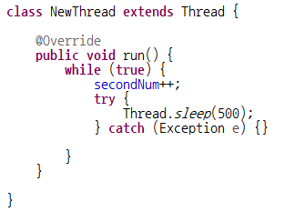
21-1. 기본적인 스레드 구현
간단한 스레드 예제를 통한 기본적인 스레드 문법을 학습합니다.
(android_21_1_ex1, android_21_1_ex2)
Main Thread
New Thread
New Thread
New Thread
New Thread
New Thread
스레드 구현방법 2가지
Thread 객체에 run메서드 구현
Runnable객체의 run메서드 구현

Slide 3
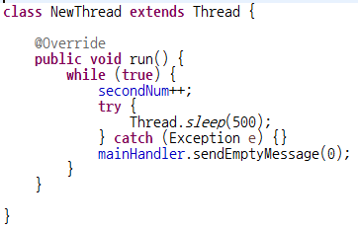
21-2. 핸들러
핸들러란, 스레드 간에 통신 매체라고 생각하면 됩니다.
(android_21_2_ex1)
Main Thread
New Thread
Handler
통신

Slide 4
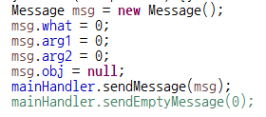
21-3. 메시지
핸들러를 통한 통신을 할 때 매시지(Message) 객체를 이용하여 정보를 전달 합니다. 즉 메시지 객체에 정보를 실어 전달합니다.
(android_21_2_ex1, android_21_2_ex2)
Main Thread
New Thread
Handler
통신
Message
통신 수단 2가지
Message 객체 이용
Runnable객체 이용

Slide 5
21-4. runOnUiThread 메서드
핸들러를 통하지 않고 UI스레드의 작업을 진행 할 수 있습니다. 즉, Handler객체를 선언하지 않아도 됩니다.
(android_21_4_ex1)
Main Thread
New Thread
통신
runOnUiThread()
별도의 Handler없이 통신가능

